Slide 1
Håndhygiene og basale smittevernrutiner som forebyggende tiltak
Notes:
Tiltak som reduserer risikoen for overføring av sykdomsfremkallende mikrober fra kjente og ukjente smittekilder i sykehus
Gjelder alle pasienter uavhengig av kjennskap til smittestatus
Pasientene kommer ikke ferdig ”stemplet”
Noen infeksjoner har vi ikke tester mot
Arbeid alltid slik at du og dine omgivelser er trygge
Blod er alltid ”smittefarlig”
God håndhygiene er α og Ω i vårt arbeid

Slide 2
Smitte på helseinstitusjon
Helseassosierte infeksjoner (HAI) - infeksjon som oppstår:
på grunn av undersøkelse, behandling eller opphold ved en helseinstitusjon
og som ikke er tilstede eller i inkubasjonsfase ved innleggelse (48 timers regel)
Kolonisering - betyr å ha bakterien på et eller flere kroppssteder uten noen tegn på infeksjon eller sykdom
Notes:
Jeg jobber på avdeling for smittevern, hovedoppgave er å forebygge sykehusinfeksjoner. Begrepet har forandret seg over tid.

Slide 3

Smittekjeden
Smittekilde
Smittestoff
Smittemåte
Smittemottaker
Utgangsport/Inngangsport
Notes:
En infeksjon kan oppstå hvis det er flere ledd tilstede.
Smittekilde:
Som regel en person som har klinisk infeksjonssykdom, eller er i inkubasjonsfasen, eller er bærer
Gjenstander/flater som berøres av pasient / personale kan være involvert ved indirekte kontaktsmitte, Flater som normalt ikke berøres er sjelden av betydning for smittespredning i sykehus
Utgangsport/Inngangsport:
Alle kroppsåpninger, skadet hud
Smittestoff:
Bakterie, virus, sopp
Smittemåte:
Direkte smitte
Indirekte smitte
Endogen smitte
Eksogen smitte
Smittemotaker:
Det er en person/pasient som er mottakelig for infeksjoner
Om å bryte smitteveier - Tenk over hva vi gjør, når og hvordan!

Slide 4
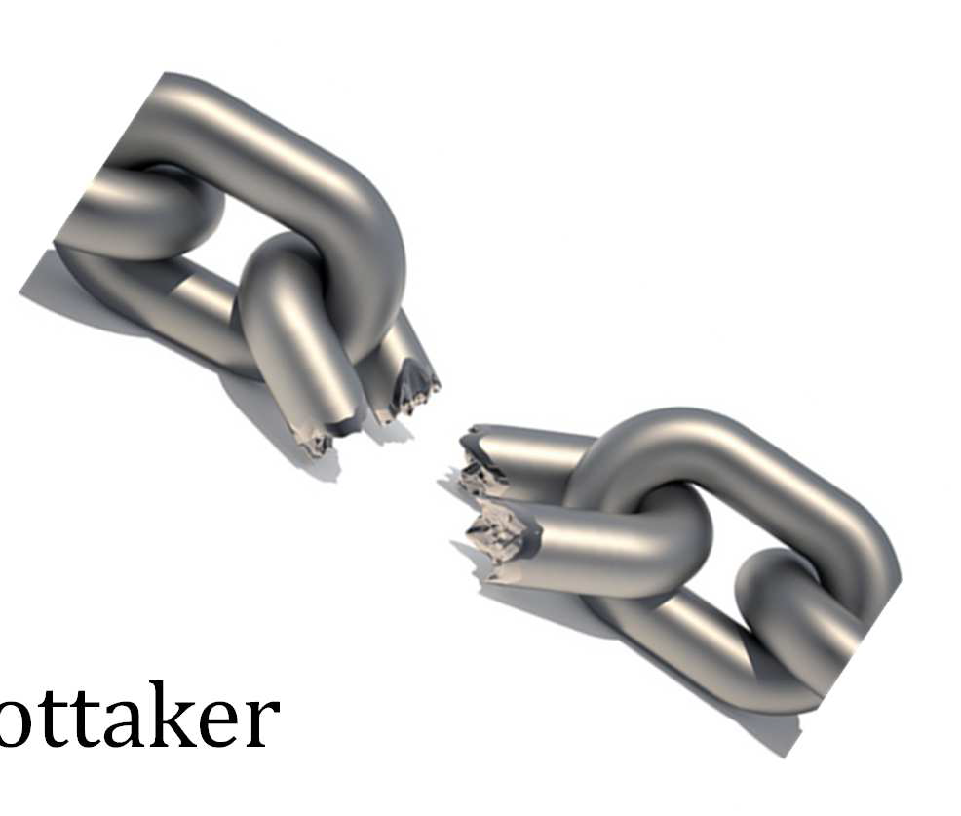
Bryte smittekjeden
Basale smittevernrutiner
kjente og ukjente smittekilder i sykehjem
Plassering på enerom
«Skille smittet og ikke smittet »
Notes:
To måter å gjøre det på:
Basale smittevernrutiner og isolering
Basale smittevernrutiner:
Tiltak som reduserer risikoen for overføring av sykdomsfremkallende mikrober fra kjente og ukjente smittekilder i sykehus
Isolering:
«Skille smittet og usmittet »
Hindre at smittestoff fra smittekilde forårsaker infeksjon eller kolonisering hos pasienter/helsepersonell

Slide 5
Basale smittevernrutiner
Håndhygiene
Beskyttelsesutstyr (hansker, munnbind, øyebeskyttelse, arbeidsdrakt, stelle-/smittefrakk)
Renhold og desinfeksjon av inventar
Håndtering av avfall
Håndtering av tekstiler
Dekontaminering av utstyr
Pasientplassering (plassering på enerom)

Slide 6
Håndhygiene
Håndvask med såpe og vann – i 40-60 sekunder
utføres når hendene er synlig tilsølte, etter toalettbesøk, alltid ved utbrudd av mage-/tarm infeksjoner (Cl.difficile, Norovirus).
Hånddesinfeksjon – i 20-30 sekunder
er førstevalget, benyttes når hendene er synlig rene, raskere å utføre enn vask med såpe og vann
Håndhygiene teknikk
https://campus.nlsh.no/files/doceboLms/scorm/41649_93_1398236512_hhyg.zip_content/story.html

Slide 7


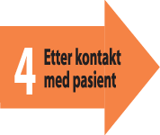

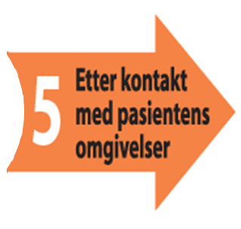
Når skal man utføre håndhygiene
HELSETJENESTEOMRÅDE
PASIENTSONE

Slide 8
Bruk av smykker
Ringer og armbåndsur hindrer utføring av håndhygiene
Gjennomsnittlig antall bakterier på hendene med ring er ca.4 ganger høyre en på hender uten ring
Kunstige neglene og (sprukket) neglelakk gir grobunn for bakterier

Slide 9
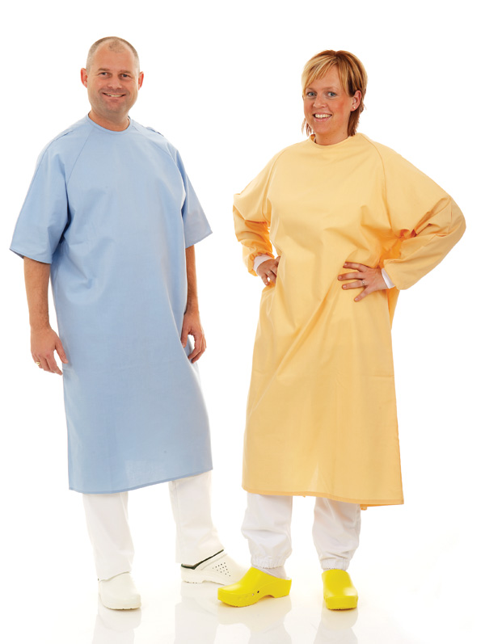

Arbeidsdrakt/Stellefrakk
Arbeidstøyet forurenses utenfra og innenfra
Ren arbeidsdrakt hver dag, skiftes ved behov
Stellefrakk med plastforkle eller engangsfrakk brukes ved stell av pasienten skiftes mellom hver pasient!

Slide 10
Indikasjoner for bruk av hansker
Sterile hansker - kirurgiske prosedyrer, innleggelse av urin kateter
Usterile hansker – ved kontakt med blod og kroppsvæsker
direkte kontakt med pasient – blodprøvetaking, kontakt med slimhinner, fjerning av bandasjer, sårstell
indirekte kontakt med pasient - tømming av bekken, håndtering /rengjøring av instrumenter, håndtering av avfall, ved
rengjøring/desinfeksjon ved søl av kroppsvæsker.

Slide 11
Ikke indikasjon for bruk av hansker
Bruk av hansker ikke nødvendig - ingen mulighet for eksponering for blod eller kroppsvæsker
direkte kontakt med pasient – måling av blodtrykk, temperatur og puls, transport av pasienten
indirekte kontakt med pasient - bruk av pasientens telefon, pasientens dokumentasjon, ved å bytte sengetøy, ved håndtering av pasientens møbler

Slide 12
Anbefalt bruk av usterile hansker-HSØ
Nitril
Latex
Vinyl
Ved mistenkt/bekreftet
smitte, kontakt
med biologisk materiale
som f.eks.
blod og kroppsvæsker
Ved mistenkt/bekreftet
smitte, kontakt
med biologisk materiale
som f.eks.
blod og kroppsvæsker
Renhold, tørke opp søl
med liten smitterisiko
Kortvarig kontakt som ikke
utsetter hanskene for stor
belastning
Arbeidsoppgaver med
stor belastning på hanskene
Arbeidsoppgaver med
stor belastning på hanskene
Mathåndtering
Kjemiske desinfeksjonsmidler
Legemiddelhåndtering
Kjemiske desinfeksjonsmidler
Legemiddelhåndtering
Ved kjent eller mistenkt
latexallergi
Ved kjent eller mistenkt
latexallergi
Notes:
Hansker er ingen absolutt barriere
Skiftes mellom arbeidsoppgaver
Kast hanskene etter bruk
Bruk av hansker erstatter ikke håndhygiene
Det finnes ingen oppgave i gangen som krever å ha hansker på!
Bruk av hansker er knyttet til konkrete arbeidsoppgaver
Tas på like før prosedyren starter og kast etter på
Hansker skal ikke vaskes eller desinfiseres
Nitril hansker
et alternativ til lateksallergikere
Latekshansker
til bruk i arbeidsoppgaver ved mistanke/ bekreftet smitte
Vinyl hansker
gir ikke samme beskyttelse som lateks/nitril

Slide 13
Munnbind
Engangs produkt, skal kastes etter bruk!
Skal dekke både nese og munn (minst mulig lekkasje langs kantene)
I arbeid med kjemiske stoffer ved rengjøring/desinfeksjon.
Brukes ved dråpesmitte ved opphold nærmere enn 1 meter av smittekilden (pasient med produktiv hoste)

Slide 14
Briller/visir
I arbeid med kjemiske stoffer ved rengjøring/desinfeksjon.
Ved fare for sprut av smitteførende materiale, blod eller kroppsvæsker

Slide 15
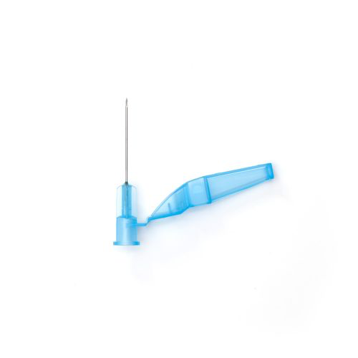
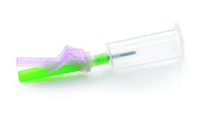
Stikkende og skjærende avfall
EU-direktiv 2010/32
Utstyr velges etter risikovurdering
Det skal benyttes utstyr med sikkerhetsmessige beskyttelsesmekanismer
Stikkende/skjærende avfall kastes direkte i kanyleboks.
Beskyttelseshylsen av plast settes ikke på igjen

Slide 16
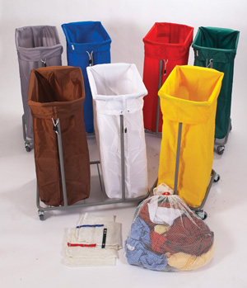
Miljøkontroll-Smitteavfall
Håndtering av avfall:
Restavfall – avfall som ikke er kildesortert dvs. vanlig avfall
Matavfall
Legemiddelavfall
Farlig avfall – er avfall som ikke kan håndteres sammen med forbruksavfall pga. mulig fare for skade på mennesker eller dyr
Smittefarlig avfall – samles i tynne plastposer som lukkes og fraktes ut fra rommet
legges i gul pose og fraktes til desinfeksjonsrom

Slide 17
Desinfeksjonsmetoder
Fuktig varme, med temperatur > 85°C
- Sikreste, raskeste, enkleste, den mest miljøvennlige og økonomiske metode
Kjemisk desinfeksjon
- Bør bare brukes på utstyr som ikke tåler temp. på 85°C
- Desinfeksjonsmiddel skal velges fra listen over godkjente kjemiske desinfeksjonsmidler utgis av Statens legemiddelverk
Statens legemiddelverk: desinfeksjonsmidler til teknisk bruk i helse- og sykepleie, Desember 2012
Notes:
Desinfeksjon uskadeliggjør de fleste bakterier og virus
Desinfeksjon skal skje så snart som mulig for å hindre inntørking og smittespredning.

Slide 18
Alkoholer
Dreper virus, bakterier og sopp
Dårlig evne til å trenge inn i organisk materiale
- brukes kun på rent utstyr/flater
- kort virketid
Brukes i 70 - 80 % konsentrasjon

Slide 19
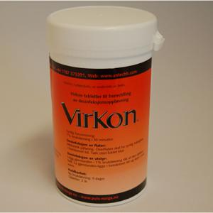
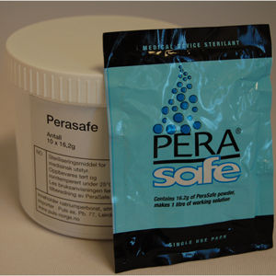
Kjemisk desinfeksjon
PERASAFE
VIRKON
Dreper virus, bakterier og sopp
Instrumenter og overflater
Virketid - 10 min
NB!!
Clostridium difficile
Virketid: 30 min
Dreper virus, bakterier og sopp
Instrumenter og overflater
Virketid - 10 min
Forurenset utstyr - 30 min.

Slide 20
e – læring for alle!
Smittevern
Håndhygiene
Basale smittevernrutiner
Isolering
Teknisk desinfeksjon
Preoperativerutiner
Helse Sør-Øst RHF →Læringsportalen

